Slide 1
大分県立別府翔青高等学校 普通科 ２年
フードロス班

Slide 2
テーマ
食品ロスについて
みんなに知ってもらおう！

Slide 3
現状と課題

Slide 4
食品ロスの現状
世界の現状
1年間に13億トンもの食品ロスが発生。
世界中の人々に十分な量の食品があるのに、先進国と途上国では大きな偏りがあります。

Slide 5
×5
食品ロスの現状
日本の現状
日本では世界で6番目に多くの食品をロスしています

Slide 6
２０１５年９月 国連 SDGs採択

Slide 7
２０１９年５月３１日 食品ロス削減の推進に関する法律
取り組み例
●「手前どり」や「3つきり」の呼びかけ
●「美味しいめやす」普及啓発キャンペーン
●「めざせ！食品ロス•ゼロ」川柳コンテスト
●「3010運動」の推進
→ 賛同はあるが参加は少数

Slide 8
課題
皆さんにとって身近な問題にも関わらず、食品ロスについて知る機会がないから
食品ロスに対する取り組みが浸透しない。

Slide 9
仮説
フードドライブ活動をすると、食品ロスに対するみんなの
関心が高まるのではないか？

Slide 10
実践
フードバンクSHOSEIの活動

Slide 11
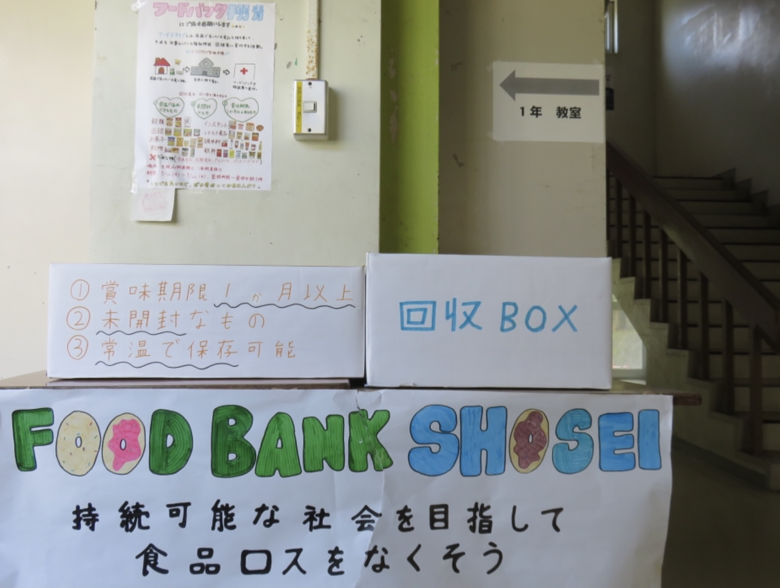
9月13日〜22日の10日間回収を行いました。

Slide 12
条件:賞味期限1ヵ月以上
:未開封の物
:常温で保存可能

Slide 13
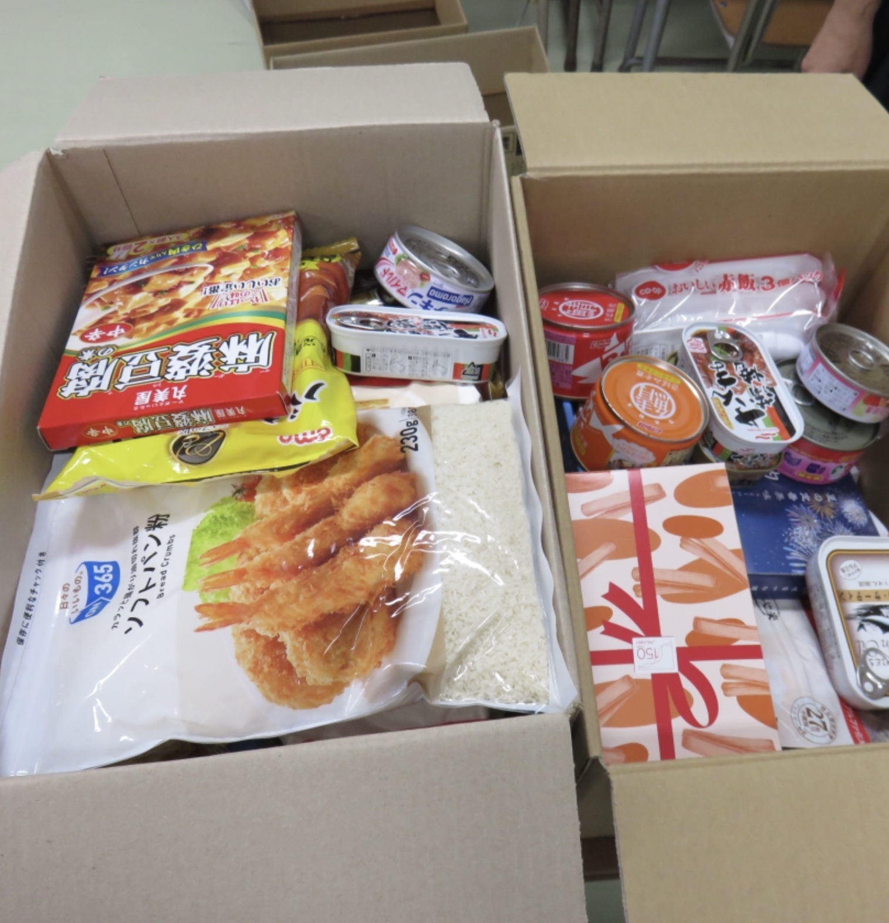
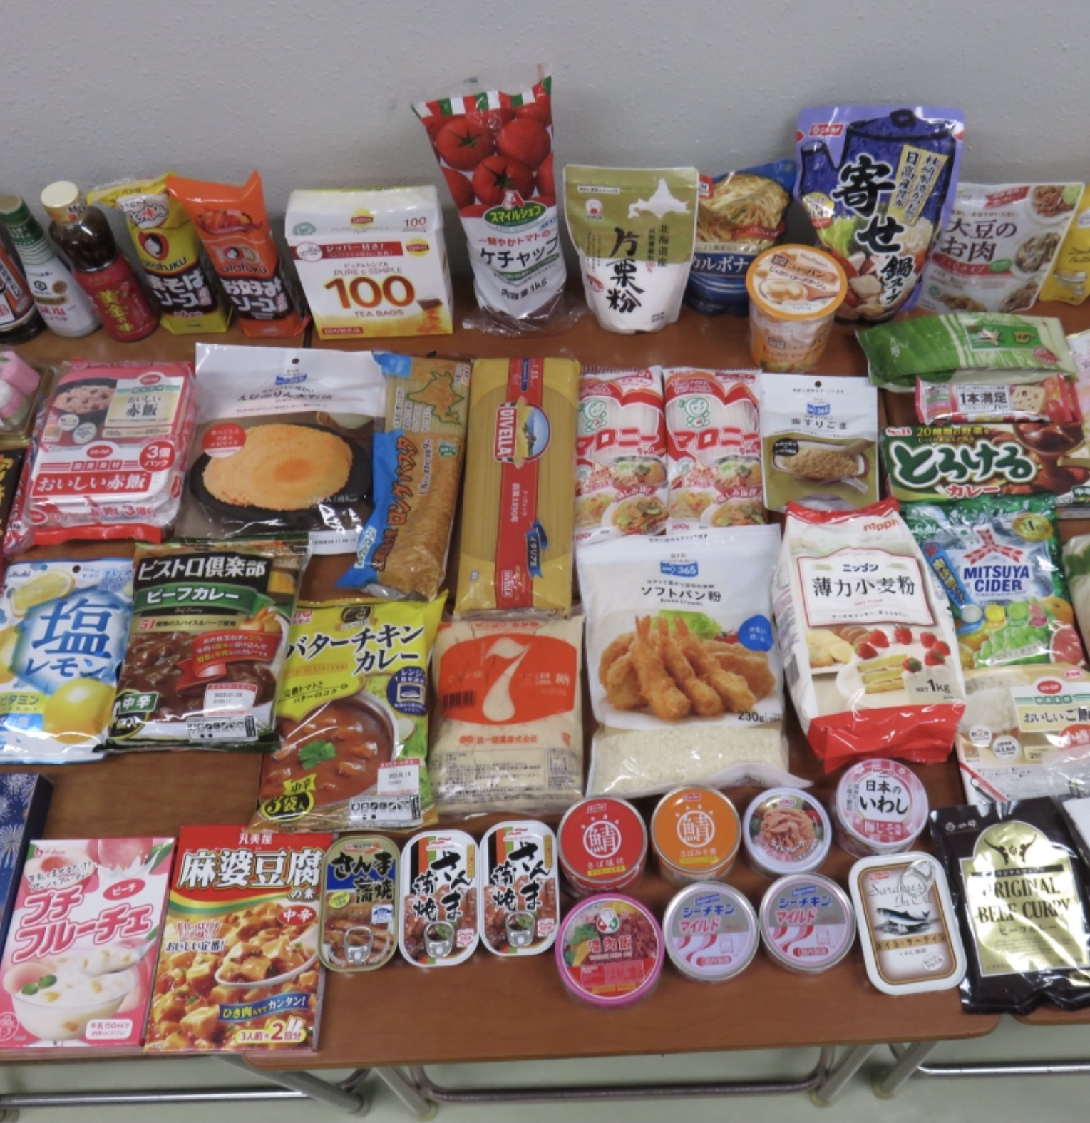

Slide 14
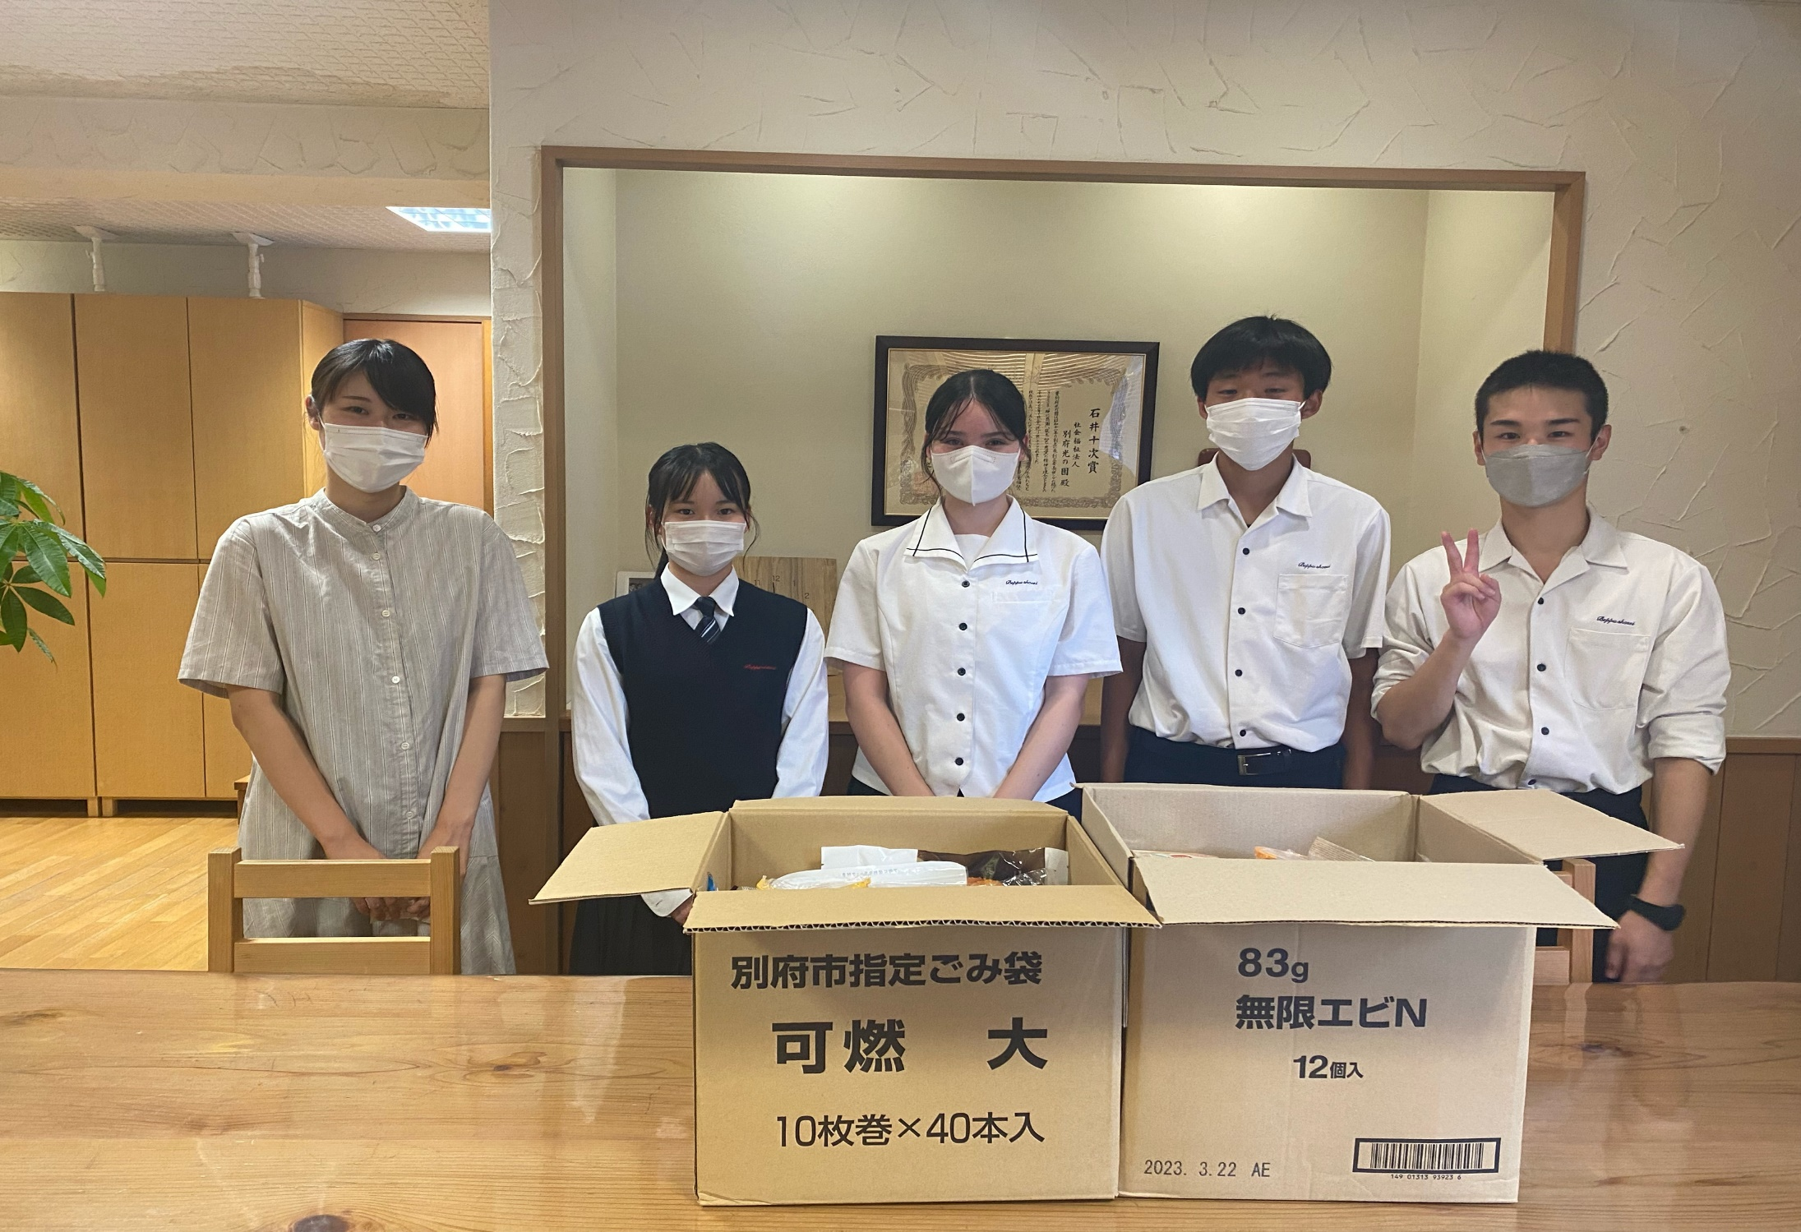
「光の園」さんに回収した食品を寄付
しました。

Slide 15
アンケート集計結果

Slide 20
「関心が高まった」96%→仮説は 立証
結果
寄付は一割程度→課題
回収条件→改善は難しい
呼びかけ方法→工夫

Slide 21
取材
あまいろ商店の活動

Slide 22
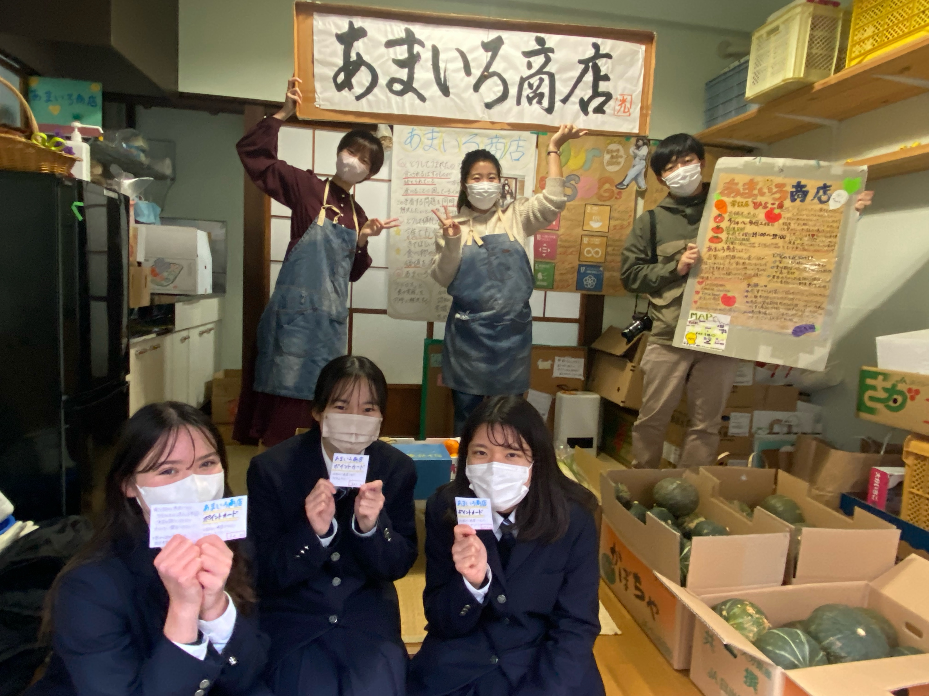

Slide 23
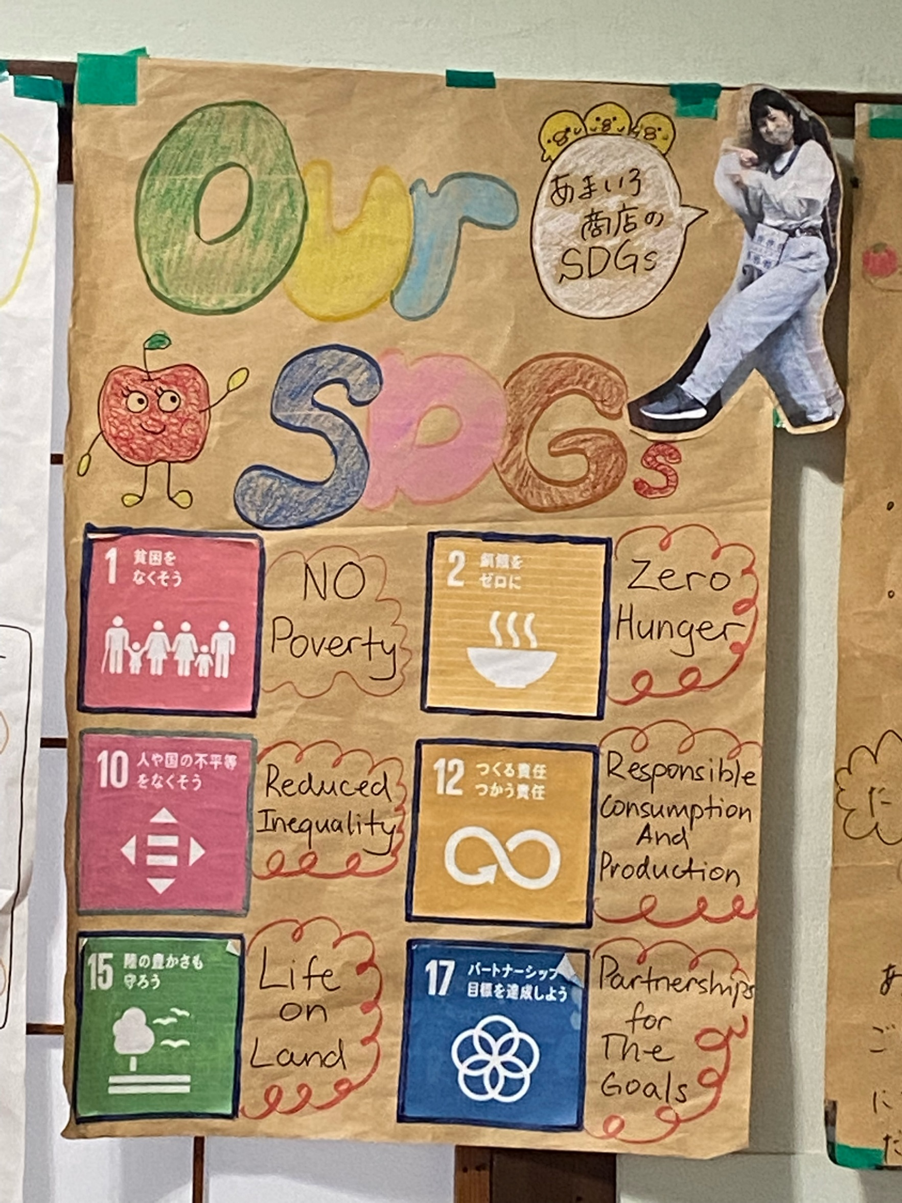
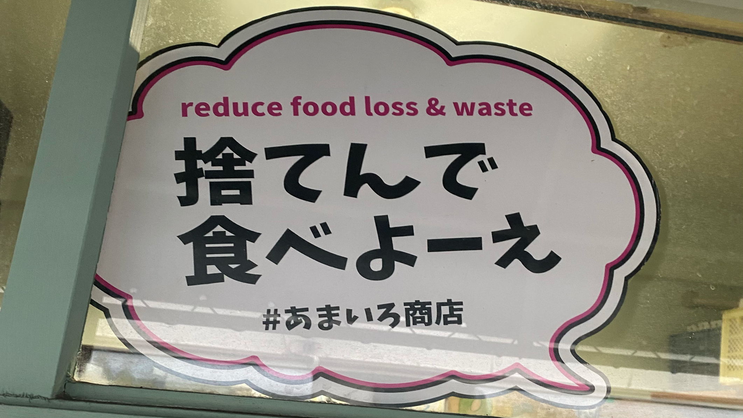

Slide 24
代表の古川さんにインタビュー
●この活動を始めたきっかけ
古川さんの実家が農家であり、規格外のために捨てられた野菜を見て思いついた。
●呼びかけ方法について
おもにSNSやメディアの力を借りている。また口コミの効果も大きい。

Slide 25
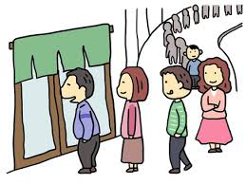
開店前から人が並んでいるな
活動は少しずつ浸透しているな
フードバンクの寄付が少なかったのも家庭にあまり物が少なかったからかも！

Slide 26
「あまいろ商店」の野菜を買うと「あったかい気持ち」になるなぁ
活動に参加して多くの人に「あったかい気持ち」になってもらいたいな

Slide 27
身近なところから
行動しよう！！

Slide 28
私たちからの 提案

Slide 29
食品を寄付して
「あったかい気持ち」になろう

Slide 30
食品ロス削減川柳

Slide 31
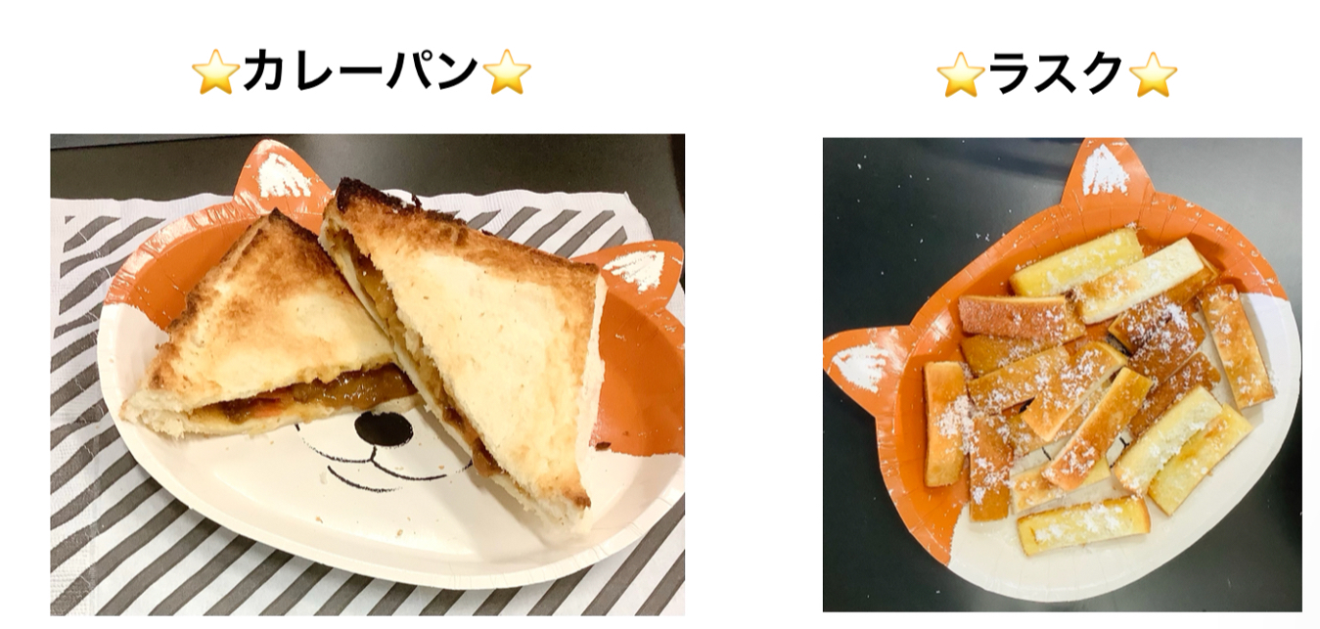
① 食べたあと 空っぽ皿に ありがとう
フードロスレシピ
余ったパンとレトルトカレーで作ったカレーパンとパンの耳ラスク

Slide 32
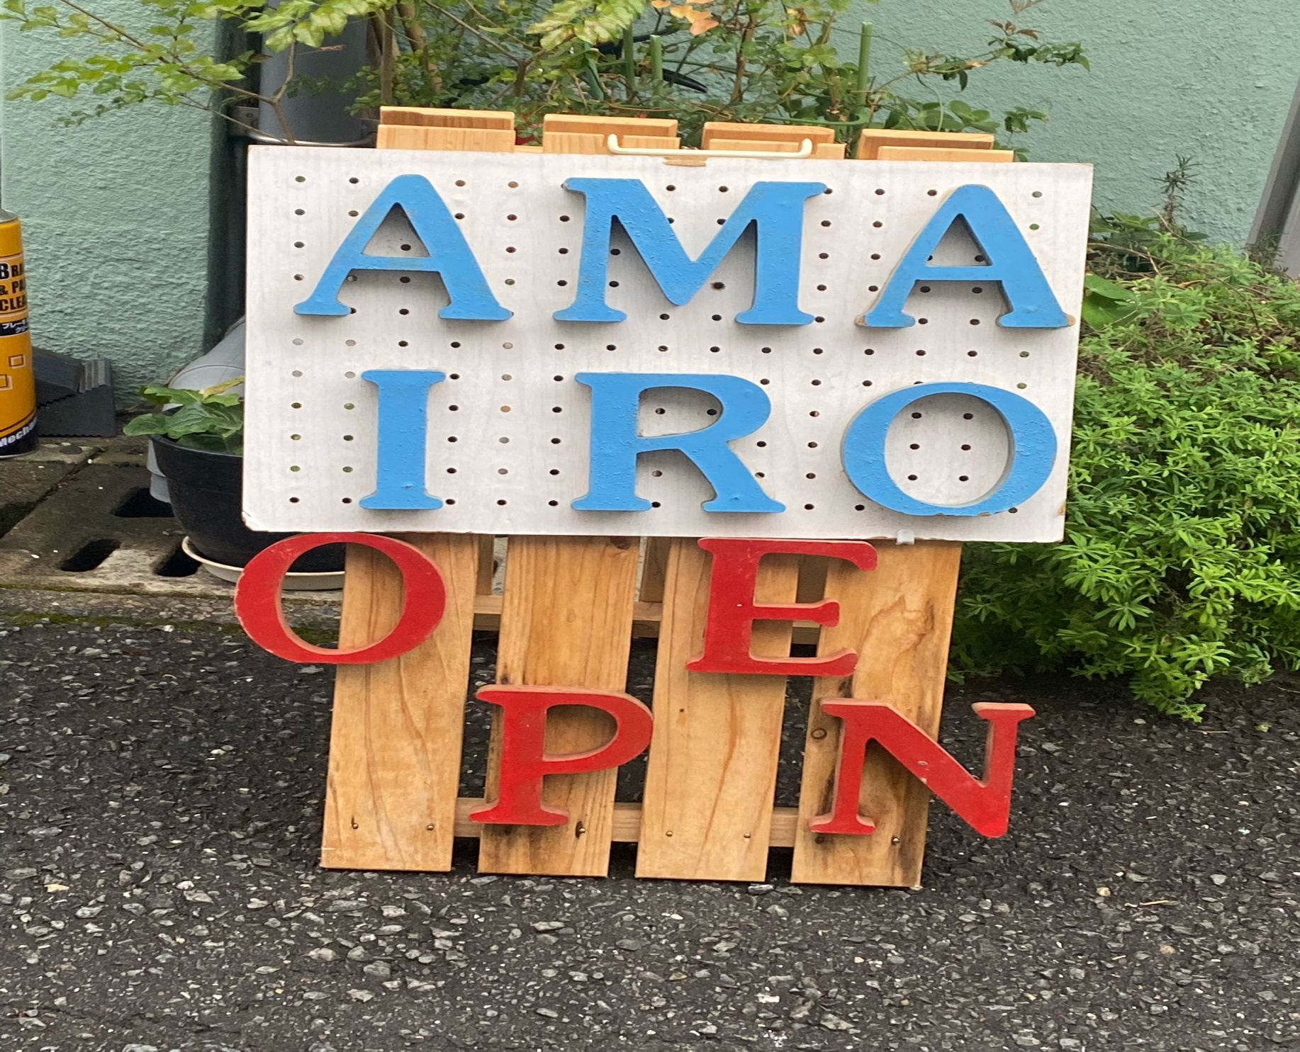
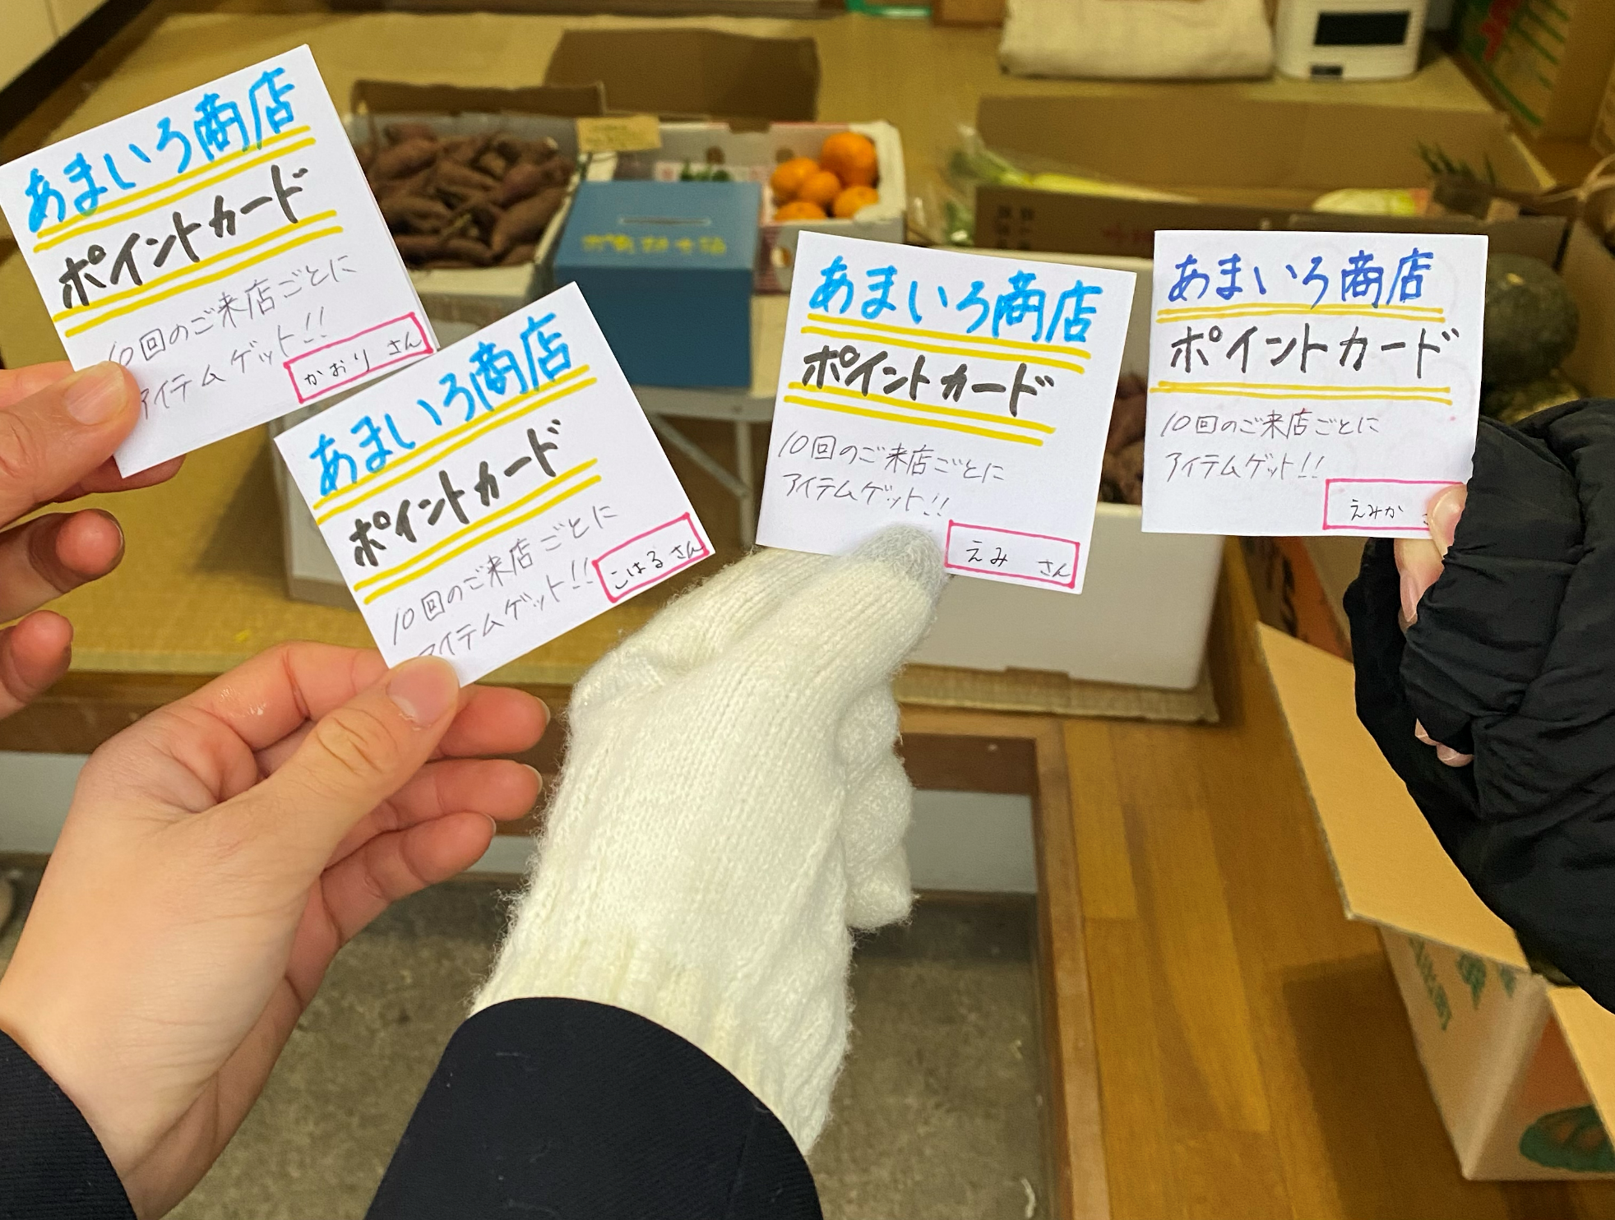
② 余り物 心と心で よみがえる

